Slide 1



Gondolatébresztő felvezetés
„Startup vagy tudományos karrier?”
Tóth Gergely, PHD, MBA (Cantabio Pharmaceuticals)
2026. április 14.

Slide 2
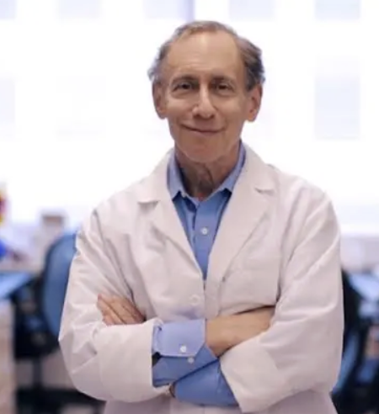
Robert Samuel Langer Jr.
Biotechnológus, vegyészmérnök és feltaláló több mint 1400 bejegyzett szabadalommal.
Az MIT-n működő kutatólaboratóriuma a világ egyik legnagyobb egyeteimi orvosbiológiai mérnöki laborja.
Több mint 40 biotech céget alapított, főként gyógyszeradagoló rendszerekre és szövettenyésztésre fókuszálva.
Adipiscing elit.

Slide 3
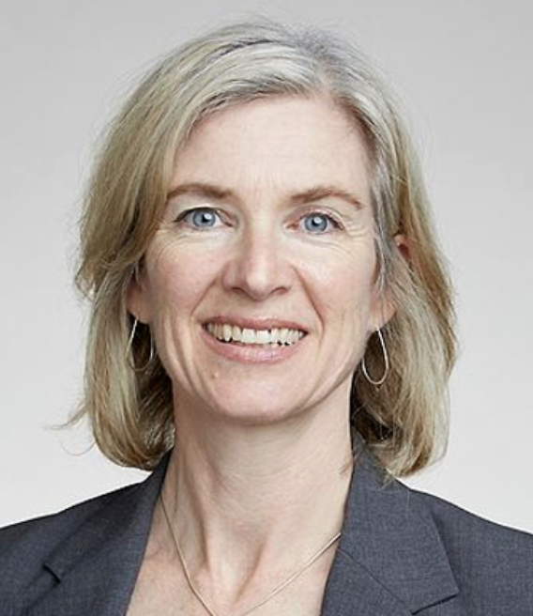
Jennifer Anne Doudna
A CRISPR génszerkesztési technológia úttörője.
2020-ban kémiai Nobel-díjat kapott Emmanuelle Charpentier-vel közösen.
Professor of Biochemistry, Biophysics and Structural Biology at UC Berkely.
Kutatásai kommercializálására több jelentős céget is alapított mint peldaul Caribou Biosciences, Intellia Therapeutics, Scribe Therapeutics, and Mammoth Biosciences.

Slide 4
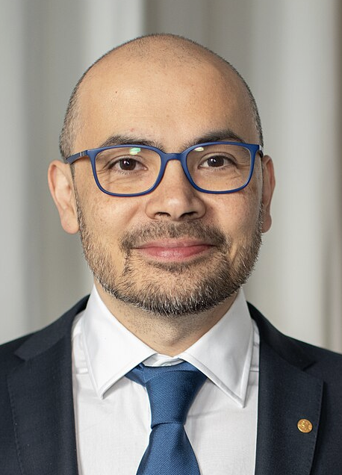
Sir Demis Hassabis
Neurobiológus, AI-kutató és vállalkozó
2024-ben kémiai Nobel-díjjal tüntették ki a fehérjeszerkezet-modelezese terén végzett AI-kutatásaiért.
Neurobiologiai kutatasait a UCL es MIT folytatta, miutan megalapitotta a DeepMind majd kesobb és az Isomorphic Labs alapító-vezérigazgatója.

Slide 5
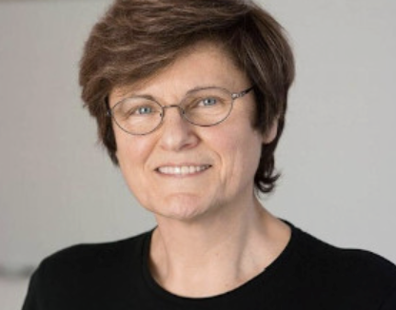
Katalin Karikó
Biokémikus, az mRNS-alapú terápiák/vakcinák úttörője.
2023-ban orvosi Nobel-díjat kapott; munkássága alapozta meg a COVID-19 elleni hatékony vakcinák kifejlesztését.
Korábban kutató egyetemeken (mint Pennsylvaniai Egyetem), majd az RNARx társalapítója és később vezető kutató a BioNTech-nél.

Slide 6
Konklúziók:
Tudományos karrier és startup
Tudományos karrier majd startup
Startup vagy ipari kutatás keretében lehet elérni szinte kizárólag olyant tudományos eredményeket, melyekhez jelentős pénzügyi forrásokra van szükség

